Slide 1

Chapter 9: Distributed Systems
Operating System Concepts – 10th Edition
Silberschatz, Galvin and Gagne ©2018

Slide 2

Chapter 9: Distributed Systems
Advantages of Distributed Systems
Network Structure
Communication Protocols
Network and Distributed Operating Systems Design Issues of Distributed Systems
ข้อดีของระบบแบบกระจาย
โครงสร้างเครือข่าย
โปรโตคอลการสื่อสาร
เครือข่ายและระบบปฏิบัติการแบบกระจาย
ปัญหาการออกแบบระบบแบบกระจาย

Slide 3
Chapter Objectives
อธิบายข้อดีของระบบเครือข่ายและแบบกระจาย
Explain the advantages of networked and distributed systems
Define the roles and types of distributed systems in use today
กำหนดบทบาทและประเภทของระบบแบบกระจายที่ใช้อยู่ในปัจจุบัน

Slide 4
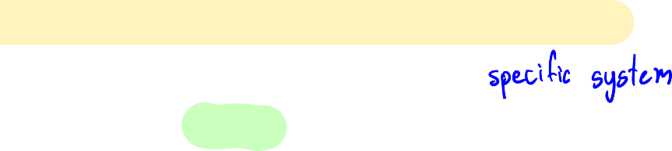



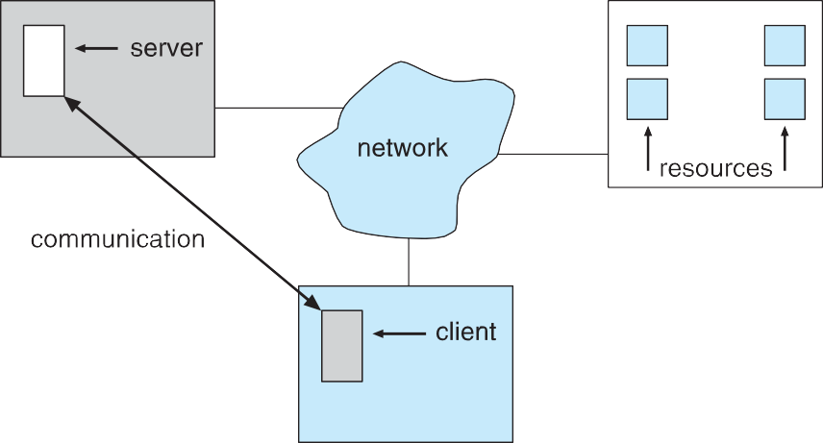
Overview
ระบบแบบกระจายคือชุดของโหนดคู่ที่เชื่อมต่อกันอย่างหลวมๆ ซึ่งเชื่อมต่อกันด้วยเครือข่ายการสื่อสาร
A distributed system is a collection of loosely coupled nodes
interconnected by a communications network
Nodes variously called processors, computers, machines, hosts
Site is location of the machine, node refers to specific system
Generally a server has a resource a client node at a different site wants to use
โหนดต่างๆ ที่เรียกว่าโปรเซสเซอร์, คอมพิวเตอร์, เครื่องจักร, โฮสต์
ไซต์คือตำแหน่งของเครื่อง ,โหนดหมายถึงระบบเฉพาะ
โดยทั่วไปเซิร์ฟเวอร์จะมีทรัพยากรที่โหนดไคลเอ็นต์ที่ไซต์อื่นต้องการใช้

Slide 5



Overview (cont.)
Nodes may exist in a client-server, peer-to-peer, or hybrid
configuration.
In client-server configuration, server has a resource that a client would like to use
In peer-to-peer configuration, each node shares equal
responsibilities and can act as both clients and servers
Communication over a network occurs through message passing
All higher-level functions of a standalone system can be expanded to encompass a distributed system
โหนดอาจมีอยู่ในการกำหนดค่าไคลเอนต์-เซิร์ฟเวอร์, เพียร์ทูเพียร์, หรือไฮบริด
ในการกำหนดค่าไคลเอนต์-เซิร์ฟเวอร์ เซิร์ฟเวอร์มีทรัพยากรที่ไคลเอนต์ต้องการใช้
ในการกำหนดค่าแบบเพียร์ทูเพียร์ แต่ละโหนดจะแบ่งความรับผิดชอบเท่ากันและสามารถทำหน้าที่เป็นทั้งไคลเอนต์และเซิร์ฟเวอร์ได้
การสื่อสารผ่านเครือข่ายเกิดขึ้นผ่านการส่งข้อความ
ฟังก์ชันระดับสูงกว่าทั้งหมดของระบบสแตนด์อโลนสามารถขยายให้ครอบคลุมระบบแบบกระจายได้

Slide 6

Reasons for Distributed Systems
เหตุผลของระบบแบบกระจาย
การแบ่งปันทรัพยากร
Resource sharing
Sharing files or printing at remote sites
Processing information in a distributed database Using remote specialized hardware devices such as
graphics processing units (GPUs)
Computation speedup
Distribute subcomputations among various sites to run concurrently
Load balancing – moving jobs to more lightly-loaded sites
Reliability
Detect and recover from site failure, function transfer, reintegrate failed site
การแชร์ไฟล์หรือการพิมพ์ที่ไซต์ระยะไกล
การประมวลผลข้อมูลในฐานข้อมูลแบบกระจาย
การใช้อุปกรณ์ฮาร์ดแวร์พิเศษระยะไกล เช่น หน่วยประมวลผลกราฟิก (GPU)
การเร่งความเร็วในการคำนวณ
กระจายการคำนวณย่อยไปยังไซต์ต่างๆ เพื่อให้ทำงานพร้อมกัน
ความน่าเชื่อถือ
โหลดบาลานซ์ – ย้ายงานไปยังไซต์ที่มีการโหลดน้อยมากขึ้น
ตรวจจับและกู้คืนจากความล้มเหลวของไซต์ การถ่ายโอนฟังก์ชัน รวมไซต์ที่ล้มเหลวอีกครั้ง

Slide 7
Network Structure
โครงสร้างเครือข่าย
เครือข่ายท้องถิ่น (LAN) – ออกแบบมาเพื่อครอบคลุมพื้นที่ทางภูมิศาสตร์ขนาดเล็ก
Local-Area Network (LAN) – designed to cover small geographical
area
Consists of multiple computers (workstations, laptops, mobile devices), peripherals (printers, storage arrays), and routers providing access to other networks
Ethernet and/or Wireless (WiFi) most common way to construct
LANs
Ethernet defined by standard IEEE 802.3 with speeds typically varying from 10Mbps to over 10Gbps
WiFi defined by standard IEEE 802.11 with speeds typically
varying from 11Mbps to over 400Mbps.
Both standards constantly evolving
ประกอบด้วยคอมพิวเตอร์หลายเครื่อง (เวิร์กสเตชัน แล็ปท็อป อุปกรณ์พกพา) อุปกรณ์ต่อพ่วง (เครื่องพิมพ์ อาร์เรย์จัดเก็บข้อมูล) และเราเตอร์ที่ให้การเข้าถึงเครือข่ายอื่น
อีเธอร์เน็ตและ/หรือไร้สาย (WiFi) วิธีที่ใช้กันทั่วไปในการสร้าง LAN
อีเธอร์เน็ตที่กำหนดโดยมาตรฐาน IEEE 802.3 ด้วยความเร็วโดยทั่วไปจะแตกต่างกันไปตั้งแต่ 10Mbps ถึงมากกว่า 10Gbps
มาตรฐานทั้งสองมีการพัฒนาอย่างต่อเนื่อง
WiFi ที่กำหนดโดยมาตรฐาน IEEE 802.11 ด้วยความเร็วโดยทั่วไปจะแตกต่างกันไปตั้งแต่ 11Mbps ถึงมากกว่า 400Mbps

Slide 8
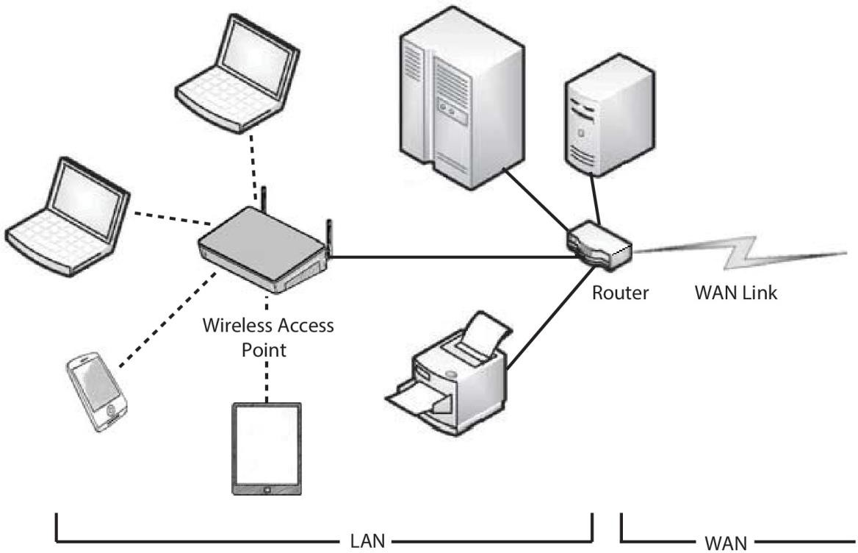
Local-Area Network (LAN)

Slide 9
Network Structure (Cont.)
Wide-Area Network (WAN) – เชื่อมโยงไซต์ที่แยกออกจากกันทางภูมิศาสตร์
Wide-Area Network (WAN) – links geographically separated sites
Point-to-point connections via links
Telephone lines, leased (dedicated data) lines, optical cable, microwave links, radio waves, and satellite channels
Implemented via routers to direct traffic from one network to another
Internet (World Wide Web) WAN enables hosts world wide to communicate
Speeds vary
Many backbone providers have speeds at 40-100Gbps
Local Internet Service Providers (ISPs) may be slower
WAN links constantly being upgraded
WANs and LANs interconnect, similar to cell phone network:
Cell phones use radio waves to cell towers
Towers connect to other towers and hubs
การเชื่อมต่อแบบจุดต่อจุดผ่านลิงก์
สายโทรศัพท์ สายเช่า (ข้อมูลเฉพาะ) สายเคเบิลออปติก ลิงค์ไมโครเวฟ คลื่นวิทยุ และช่องสัญญาณดาวเทียม
ใช้งานผ่านเราเตอร์เพื่อกำหนดเส้นทางการรับส่งข้อมูลจากเครือข่ายหนึ่งไปยังอีกเครือข่ายหนึ่ง
WAN อินเทอร์เน็ต (เวิลด์ไวด์เว็บ) ช่วยให้โฮสต์ทั่วโลกสามารถสื่อสารได้
ความเร็วแตกต่างกันไป
ผู้ให้บริการแบ็คโบนหลายรายมีความเร็วที่ 40-100Gbps
ผู้ให้บริการอินเทอร์เน็ตในพื้นที่ (ISP) อาจช้าลง
ลิงก์ WAN ได้รับการอัปเกรดอย่างต่อเนื่อง
WAN และ LAN เชื่อมต่อระหว่างกัน คล้ายกับเครือข่ายโทรศัพท์มือถือ:
โทรศัพท์มือถือใช้คลื่นวิทยุไปยังเสาส่งสัญญาณ
ทาวเวอร์เชื่อมต่อกับทาวเวอร์และฮับอื่นๆ

Slide 10

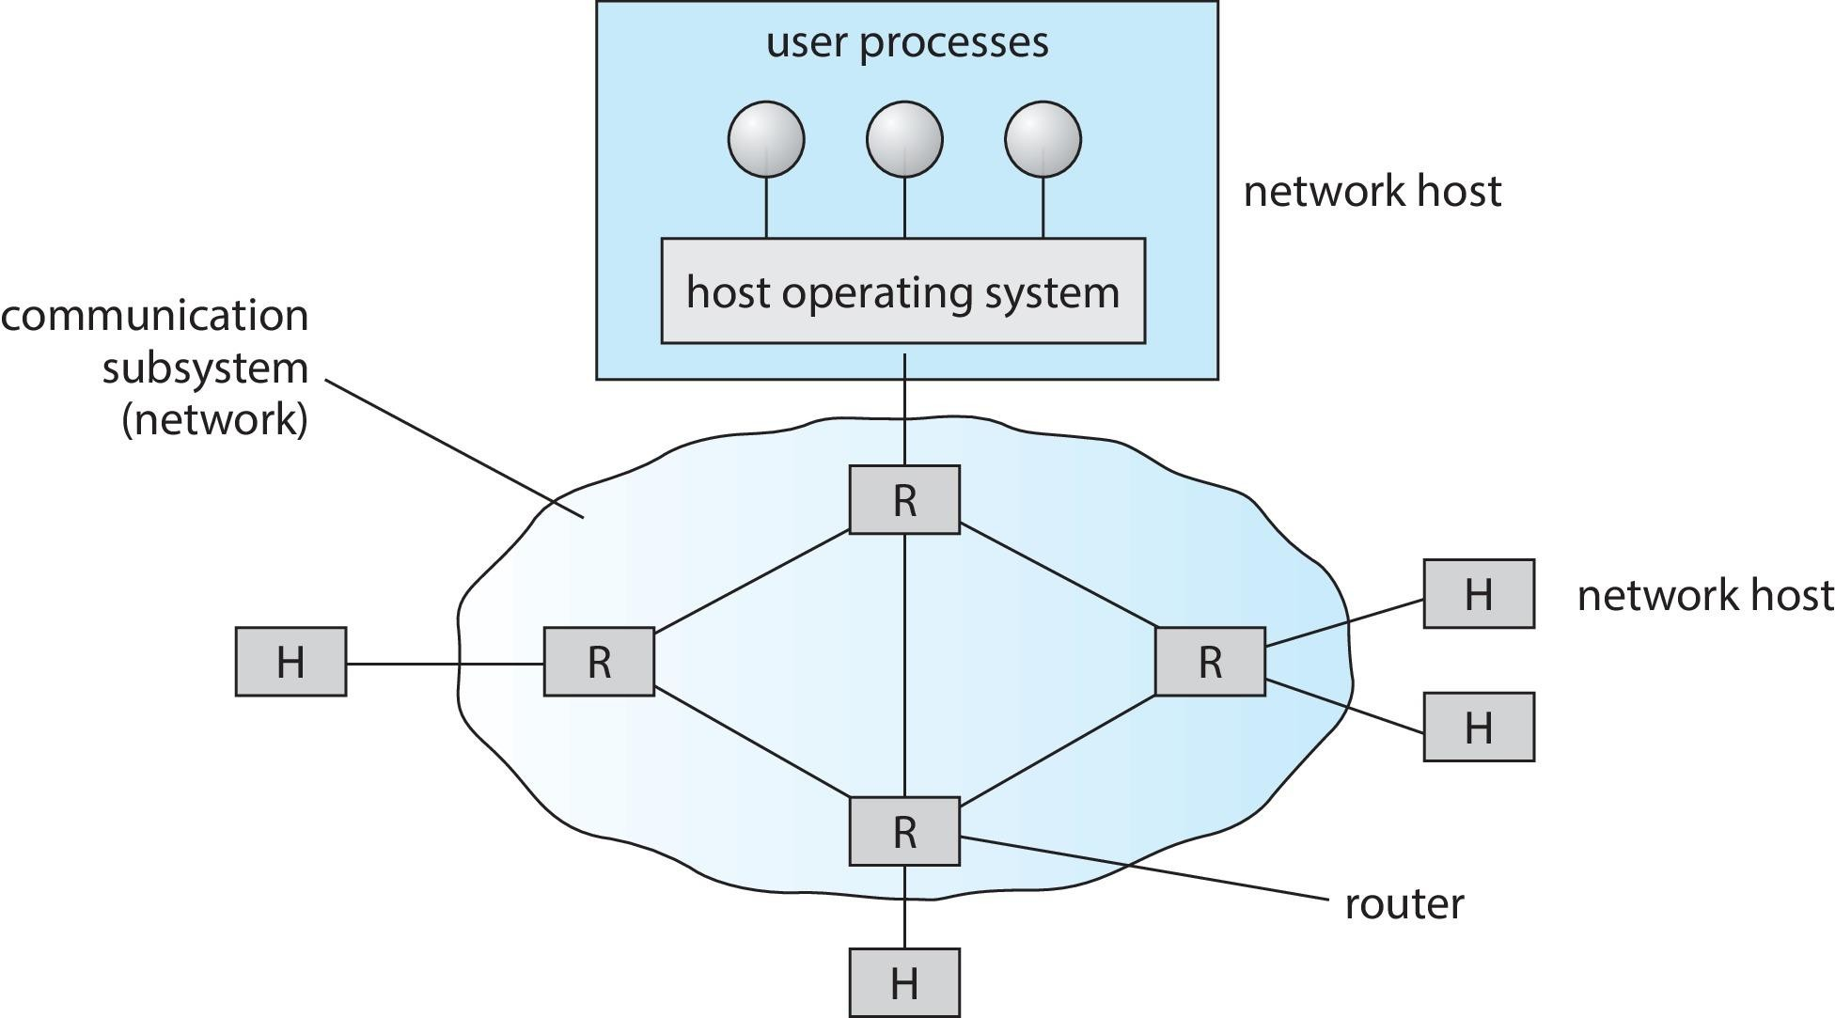
Wide-Area Network (WAN)

Slide 11
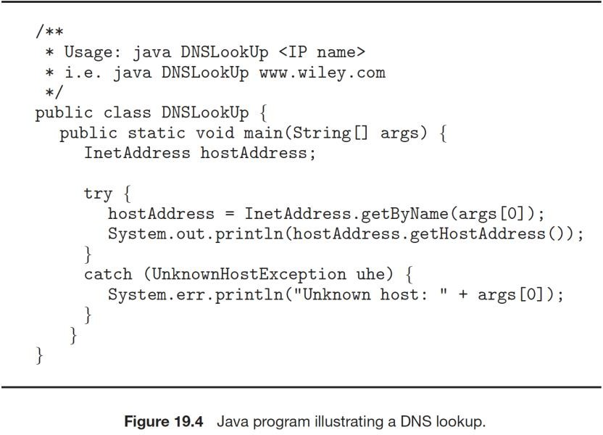
Naming and Name Resolution
การตั้งชื่อและการจำแนกชื่อ
ระบบคอมพิวเตอร์แต่ละระบบในเครือข่ายมีชื่อไม่ซ้ำกัน
Each computer system in the network has a unique name
Each process in a given system has a unique name (process-id)
Identify processes on remote systems by
<host-name, identifier> pair
Domain name system (DNS) – specifies the naming structure of the hosts, as well as name to address resolution (Internet)
แต่ละกระบวนการในระบบที่กำหนดมีชื่อเฉพาะ (process-id)
ระบุกระบวนการบนระบบระยะไกลโดย
คู่ <ชื่อโฮสต์ ตัวระบุ>
ระบบชื่อโดเมน (DNS) – ระบุโครงสร้างการตั้งชื่อโฮสต์ ตลอดจนการแก้ไขชื่อไปยังที่อยู่ (อินเทอร์เน็ต)

Slide 12
Communication Protocol
โปรโตคอลการสื่อสาร
การสื่อสารผ่านโมเดล OSI (7 Layers)
Communication via OSI model ( 7 Layers)
Transport Protocols:
TCP (Transmission Control Protocol)
Reliable and Connection-oriented UDP (User Datagram Protocol)
Unreliable and Connectionless
โปรโตคอลการขนส่ง:
TCP (โปรโตคอลควบคุมการส่ง)
เชื่อถือได้และเน้นการเชื่อมต่อ
UDP (โปรโตคอลเดตาแกรมผู้ใช้)
ไม่น่าเชื่อถือและไร้การเชื่อมต่อ

Slide 13
Network-oriented Operating Systems
ระบบปฏิบัติการที่มุ่งเน้นเครือข่าย
สองประเภทหลัก
Two main types
Network Operating Systems
Users are aware of multiplicity of machines
Distributed Operating Systems
Users not aware of multiplicity of machines
ระบบปฏิบัติการเครือข่าย
ผู้ใช้ตระหนักถึงความหลากหลายของเครื่องจักร
ระบบปฏิบัติการแบบกระจาย
ผู้ใช้ไม่ทราบถึงความหลากหลายของเครื่องจักร
multiplicity : ความมากมายหลากหลายรูปแบบ

Slide 14
Network Operating Systems
ระบบปฏิบัติการเครือข่าย
ผู้ใช้ตระหนักถึงความหลากหลายของเครื่องจักร
Users are aware of multiplicity of machines
Access to resources of various machines is done explicitly by:
Remote logging into the appropriate remote machine (ssh)
 ssh kristen.cs.yale.edu
Transferring data from remote machines to local machines, via the File Transfer Protocol (FTP) mechanism
Upload, download, access, or share files through cloud storage
Users must change paradigms – establish a session, give
network-based commands, use a web browser
More difficult for users
การเข้าถึงทรัพยากรของเครื่องต่างๆ ทำได้อย่างชัดเจนโดย:
การเข้าสู่ระบบระยะไกลในเครื่องระยะไกลที่เหมาะสม (ssh)
การถ่ายโอนข้อมูลจากเครื่องระยะไกลไปยังเครื่องท้องถิ่นผ่านกลไก File Transfer Protocol (FTP)
อัปโหลด ดาวน์โหลด เข้าถึง หรือแชร์ไฟล์ผ่านที่เก็บข้อมูลบนคลาวด์
ผู้ใช้จะต้องเปลี่ยนกระบวนทัศน์ – สร้างเซสชัน, ออกคำสั่งตามเครือข่าย, ใช้เว็บเบราว์เซอร์
ยากขึ้นสำหรับผู้ใช้

Slide 15
Distributed Operating Systems
ระบบปฏิบัติการแบบกระจาย
ผู้ใช้ไม่ทราบถึงความหลากหลายของเครื่องจักร
Users not aware of multiplicity of machines
Access to remote resources similar to access to local
resources
Data Migration – transfer data by transferring e ntire file, or transferring only those portions of the file n ecessary for the immediate task
Computation Migration – t r a n s fe r the computation, rather than the data, across the system
Via remote procedure calls (RPCs)
Via messaging system
การเข้าถึงทรัพยากรระยะไกลคล้ายกับการเข้าถึงทรัพยากรในท้องถิ่น
การย้ายข้อมูล – ถ่ายโอนข้อมูลโดยการถ่ายโอนไฟล์ทั้งหมด หรือถ่ายโอนเฉพาะส่วนของไฟล์ที่จำเป็นสำหรับงานเร่งด่วน
การย้ายการคำนวณ – ถ่ายโอนการคำนวณข้ามระบบ แทนที่จะเป็นข้อมูล
ผ่านการเรียกขั้นตอนระยะไกล (RPC)
ผ่านทางระบบส่งข้อความ
migration : การเคลื่อนยายจากที่หนึ่งไปยังอีกที่หนึ่ง

Slide 16
Distributed-Operating Systems (Cont.)
ระบบปฏิบัติการแบบกระจาย
การย้ายกระบวนการ – ดำเนินการกระบวนการทั้งหมดหรือบางส่วนที่ไซต์ต่างๆ
Process Migration – execute an entire process, or parts of it, at
different sites
Load balancing – distribute processes across network to even the workload
Computation speedup – subprocesses can run concurrently
โหลดบาลานซ์ – กระจายกระบวนการต่างๆ ทั่วทั้งเครือข่ายแม้กระทั่งเวิร์กโหลด
เร่งความเร็วในการคำนวณ – กระบวนการย่อยสามารถทำงานพร้อมกันบนไซต์ต่างๆ
on different sites
การตั้งค่าฮาร์ดแวร์ - การดำเนินการตามกระบวนการอาจต้องใช้โปรเซสเซอร์พิเศษ
Hardware preference – process execution may require specialized processor
Software preference – required soft ware may be available at
only a particular site
D ata access – run process remotely, rather than transfer all
การตั้งค่าซอฟต์แวร์ – ซอฟต์แวร์ที่จำเป็นอาจมีให้บริการเฉพาะบางไซต์เท่านั้น
การเข้าถึงข้อมูล – เรียกใช้กระบวนการจากระยะไกล แทนที่จะถ่ายโอนข้อมูลทั้งหมดภายในเครื่อง
data locally
พิจารณาเวิลด์ไวด์เว็บ
Consider the World Wide Web

Slide 17

Design Issues of Distributed Systems
ปัญหาการออกแบบระบบแบบกระจาย
เราตรวจสอบคำถามการออกแบบสามข้อ:
We investigate three design
questions:
ความทนทาน – ระบบแบบกระจายสามารถทนต่อความล้มเหลวได้หรือไม่
Robustness – Can the distributed system withstand failures?
Transparency – Can the distributed system be transparent to
the user both in terms of where files are stored and user mobility?
Scalability – Can the distributed system be scalable to allow
addition of more computation power, storage, or users?
ความโปร่งใส – ระบบแบบกระจายสามารถโปร่งใสต่อผู้ใช้ทั้งในแง่ของตำแหน่งที่เก็บไฟล์และความคล่องตัวของผู้ใช้ได้หรือไม่?
ความสามารถในการปรับขนาด – ระบบแบบกระจายสามารถปรับขนาดเพื่อเพิ่มพลังการคำนวณ พื้นที่เก็บข้อมูล หรือผู้ใช้ได้มากขึ้นหรือไม่

Slide 18
Robustness
ความทนทาน
ความล้มเหลวของฮาร์ดแวร์อาจรวมถึงความล้มเหลวของลิงก์ ความล้มเหลวของไซต์ และการสูญเสียข้อความ
Hardware failures can include
failure of a link, failure of a site, and
loss of a message.
A fault-tolerant system can tolerate a certain level of failure
ระบบที่ทนทานต่อข้อผิดพลาดสามารถทนต่อความล้มเหลวได้ในระดับหนึ่ง
ระดับความทนทานต่อข้อผิดพลาดขึ้นอยู่กับการออกแบบระบบและข้อบกพร่องเฉพาะ
Degree of fault tolerance depends on design of system and the specific fault
The more fault tolerance, the better!
Involves failure detection, reconfiguration, and recovery
ยิ่งทนต่อข้อผิดพลาดได้มากเท่าไรก็ยิ่งดีเท่านั้น!
เกี่ยวข้องกับการตรวจหาความล้มเหลว การกำหนดค่าใหม่ และการกู้คืน

Slide 19

Failure
Detection
การตรวจจับความล้มเหลว
การตรวจจับความล้มเหลวของฮาร์ดแวร์เป็นเรื่องยาก
Detecting hardware failure is difficult
To detect a link failure, a heartbeat protocol can be used
Assume Site A and Site B have established a link
At fixed intervals, each site will exchange an I-am-up
message indicating that they are up and running
ในการตรวจจับความล้มเหลวของลิงก์ สามารถใช้โปรโตคอลฮาร์ทบีทได้
สมมติว่าไซต์ A และไซต์ B ได้สร้างลิงก์แล้ว
ในช่วงเวลาที่กำหนด แต่ละไซต์จะแลกเปลี่ยนข้อความ I-am-up เพื่อระบุว่าไซต์เหล่านั้นพร้อมใช้งานแล้ว
หากไซต์ A ไม่ได้รับข้อความภายในช่วงเวลาที่กำหนด จะถือว่า (a) ไซต์อื่นไม่พร้อมใช้งาน หรือ (b) ข้อความสูญหาย
If S
ite
A does not receive a message within the fixed interval, it
assumes either (a) the other site is not up or (b) the message was lost
Site A can now send an Are-you-up? message to Site B
If Site A does not receive a reply, it can repeat the message or try an alternate route to Site B
ขณะนี้ไซต์ A สามารถส่งข้อความ Are-you-up? ข้อความถึงไซต์ B
หากไซต์ A ไม่ได้รับการตอบกลับ ก็สามารถส่งข้อความซ้ำหรือลองใช้เส้นทางอื่นไปยังไซต์ B

Slide 20

Failure Detection (Cont.)
การตรวจจับความล้มเหลว
หากไซต์ A ไม่ได้รับการตอบกลับจากไซต์ B ในท้ายที่สุด จะสรุปได้ว่ามีความล้มเหลวบางประเภทเกิดขึ้น
If Site A does not ultimately receive a reply from Site B, it
concludes some type of failure has occurred
Types of failures:
Site B is down
The direct link between A and B is down
The alternate link from A to B is down
The m essage has been lost
However, Site A cannot determine exactly why the failure has occurred
ประเภทของความล้มเหลว:
ไซต์ B ล่ม
การเชื่อมโยงโดยตรงระหว่าง A และ B ไม่ทำงาน
ลิงก์สำรองจาก A ไป B ใช้งานไม่ได้
ข้อความหายไป
อย่างไรก็ตาม ไซต์ A ไม่สามารถระบุได้อย่างแน่ชัดว่าเหตุใดจึงเกิดความล้มเหลว

Slide 21
and
การกำหนดค่าใหม่และการกู้คืน
Reconfiguration
Recovery
เมื่อไซต์ A พิจารณาว่ามีความล้มเหลวเกิดขึ้น จะต้องกำหนดค่าระบบใหม่:
When Site A determines a failure has occurred, it must
reconfigure the system:
If the link from A to B has failed, this must be broadcast to every site in the system
If a site has failed, every other site must also be notified indicating that the services offered by the failed site are no longer available
When the link or the site becomes available again, this information must again be broadcast to all other sites
หากการเชื่อมโยงจาก A ไปยัง B ล้มเหลว จะต้องเผยแพร่ไปยังทุกไซต์ในระบบ
หากไซต์ล้มเหลว ไซต์อื่นๆ ทุกแห่งจะต้องได้รับแจ้งด้วยว่าบริการที่นำเสนอโดยไซต์ที่ล้มเหลวนั้นไม่มีให้บริการอีกต่อไป
เมื่อลิงก์หรือไซต์พร้อมใช้งานอีกครั้ง ข้อมูลนี้จะต้องเผยแพร่ไปยังไซต์อื่นทั้งหมดอีกครั้ง

Slide 22


Transparency
ความโปร่งใส
ระบบแบบกระจายควรปรากฏเป็นระบบรวมศูนย์ทั่วไปสำหรับผู้ใช้
The distributed system should appear as a conventional,
centralized system
to
the user
ส่วนติดต่อผู้ใช้ไม่ควรแยกความแตกต่างระหว่างทรัพยากรภายในและระยะไกล
User interface should not distinguish between local and remote resources
Example: NFS
User mobility allows users to log into any machine in the
environment and see his/her environment
Example: LDAP plus desktop virtualization
ตัวอย่าง: NFS
ความคล่องตัวของผู้ใช้ทำให้ผู้ใช้สามารถเข้าสู่ระบบเครื่องใดก็ได้ในสภาพแวดล้อมและดูสภาพแวดล้อมของตนได้
ตัวอย่าง: LDAP พร้อมการจำลองเสมือนเดสก์ท็อป
NFS: Network File System (เป็นกลไกในการเก็บไฟลข้อมูลในระบบเครือข่ายเน็ตเวิร์ก)
LDAP: Lightweight Directory Access Protocol (ข้อตกลงที่ใช้ในการเข้าถึง ไดเรกเตอรี่ในระบบเครือข่ายเน็ตเวิร์ก)

Slide 23

















Scalability
ความสามารถในการขยายขนาด
เมื่อความต้องการเพิ่มขึ้น ระบบควรยอมรับการเพิ่มทรัพยากรใหม่ได้อย่างง่ายดายเพื่อรองรับความต้องการที่เพิ่มขึ้น
As demands increase, the system should easily accept the addition
of new resources to accommodate the increased demand
Reacts gracefully to increased load
Adding more resources may generate additional indirect load on other resources if not careful
Data compression or deduplication can cut down on storage
and network resources used
ตอบสนองอย่างสง่างามต่อภาระที่เพิ่มขึ้น
การเพิ่มทรัพยากรมากขึ้นอาจสร้างภาระทางอ้อมเพิ่มเติมให้กับทรัพยากรอื่นๆ หากไม่ระมัดระวัง
การบีบอัดข้อมูลหรือการขจัดข้อมูลซ้ำซ้อนสามารถลดพื้นที่จัดเก็บข้อมูลและทรัพยากรเครือข่ายที่ใช้ได้

Slide 24
End of Chapter 9
Operating System Concepts – 10th Edition

